Slide 1


体育馆场馆管理系统 MeetHere
Field Reservation

Slide 2

林梦思
李雪莹
王昭辉
张诗晨
团队介绍
Notes:
使用方法： 【更改文字】：将标题框及正文框中的文字可直接改为您所需文字 【更改图片】：点中图片》绘图工具》格式》填充》图片》选择您需要展示的图片 【增加减少图片】：直接复制粘贴图片来增加图片数，复制后更改方法见【更改图片】 【更改图片色彩】：点中图片》图片工具》格式》色彩（重新着色）》选择您喜欢的色彩 下载更多模板、视频教程：http://www.mysoeasy.com

Slide 3
系统测试 功能测试
李雪莹
4
单元测试 接口测试
王昭辉 张诗晨
3
后端开发
王昭辉 张诗晨
2
前端开发
1
项目实施
林梦思

Slide 4
DEMO
Notes:
使用方法： 【更改文字】：将标题框及正文框中的文字可直接改为您所需文字 【更改图片】：点中图片》绘图工具》格式》填充》图片》选择您需要展示的图片 【增加减少图片】：直接复制粘贴图片来增加图片数，复制后更改方法见【更改图片】 【更改图片色彩】：点中图片》图片工具》格式》色彩（重新着色）》选择您喜欢的色彩 下载更多模板、视频教程：http://www.mysoeasy.com

Slide 5

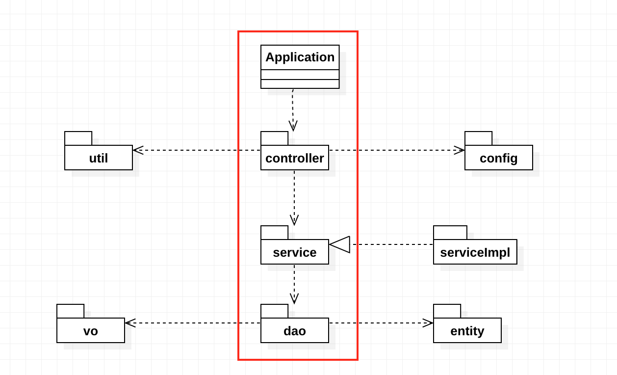
项目内容——项目后端结构
Springboot

Slide 6

项目内容——数据库关系提供各项服务介绍
1、发布公告
2、查询所有课程
3、加入课程
4、用户登录
5、查询用户信息
6、查询所有公告
7、删除课程
8、删除预约
9、课程查询可用场馆
10、发布课程
11、预约查询可用场地
12、发布预约
Springboot后端框架
服务汇总

Slide 7
具体角色及服务
ROLE_ADMIN：发布公告
ROLE_TEACHER： 课程查询可用场馆、发布课程、删除课程
ROLE_STUDENT：查询所有课程、加入课程、退出课程
ROLE_USER：用户登录、预约查询可用场地、发布预约、删除预约、查询公告
应用Security安全验证，所有对数据库访问必须登陆。

Slide 8
项目内容——数据库关系模型设计
role(role_id,name)
primary key role_id
user(user_id,username,password,name,dept,role_id)
primary key user_id
foreign key role_id references role(role_id)
gym(gym_id,name,starttime,endtime)
primary_key gym_id
field(gym_id,field_id,name)
primary key(gym_id,field_id)
foreign key gym_id references gym(gym_id)
reserve(reserve_id,user_id,gym_id,field_id,date,starttime,endtime)
primary key(reserve_id)
foreign key user_id references user(user_id)
foreign key gym_id references user(gym_id)
foreign key field_id references user(field_id)
course(course_id,gym_id,weekday,name,starttime,endtime)
primary key course_id
foreign key gmy_id references gym(gym_id)
take(user_id,course_id)
primary key (user_id,course_id)
foreign key user_id references user(user_id)
foreign key course_id references course(course_id)
teach(user_id,course_id)
primary key (user_id,course_id)
foreign key user_id references user(user_id)
foreign key course_id references course(course_id)
announce(id,time,content)
primary key (id)

Slide 9
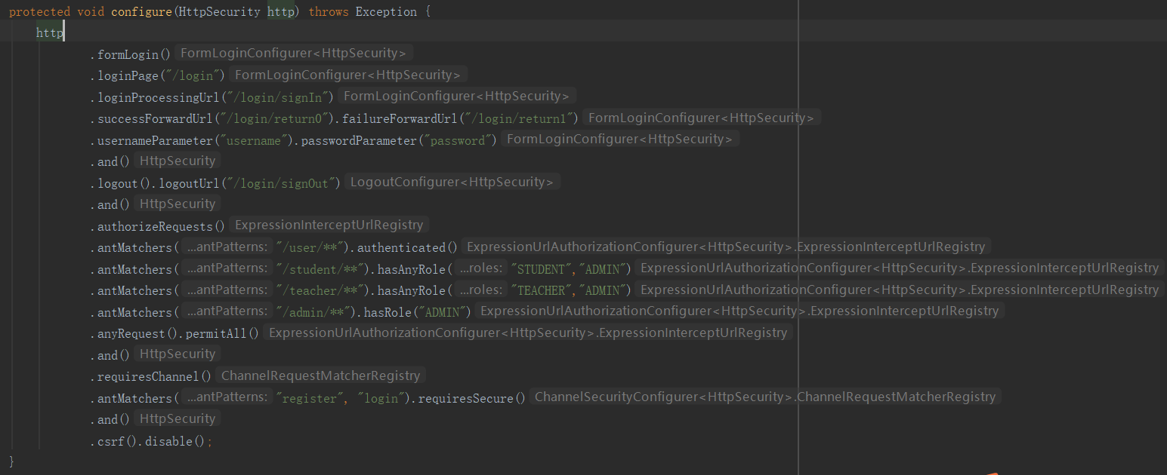

Slide 10
单元测试
Notes:
使用方法： 【更改文字】：将标题框及正文框中的文字可直接改为您所需文字 【更改图片】：点中图片》绘图工具》格式》填充》图片》选择您需要展示的图片 【增加减少图片】：直接复制粘贴图片来增加图片数，复制后更改方法见【更改图片】 【更改图片色彩】：点中图片》图片工具》格式》色彩（重新着色）》选择您喜欢的色彩 下载更多模板、视频教程：http://www.mysoeasy.com

Slide 11
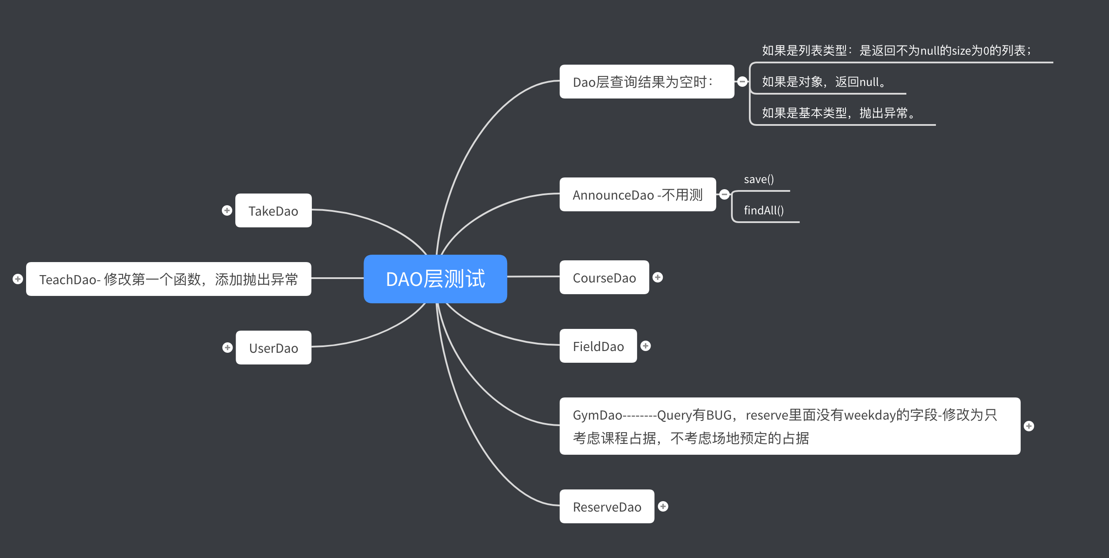
单元测试-DAO层
DAO层设计-用例设计-启发式原则

Slide 12
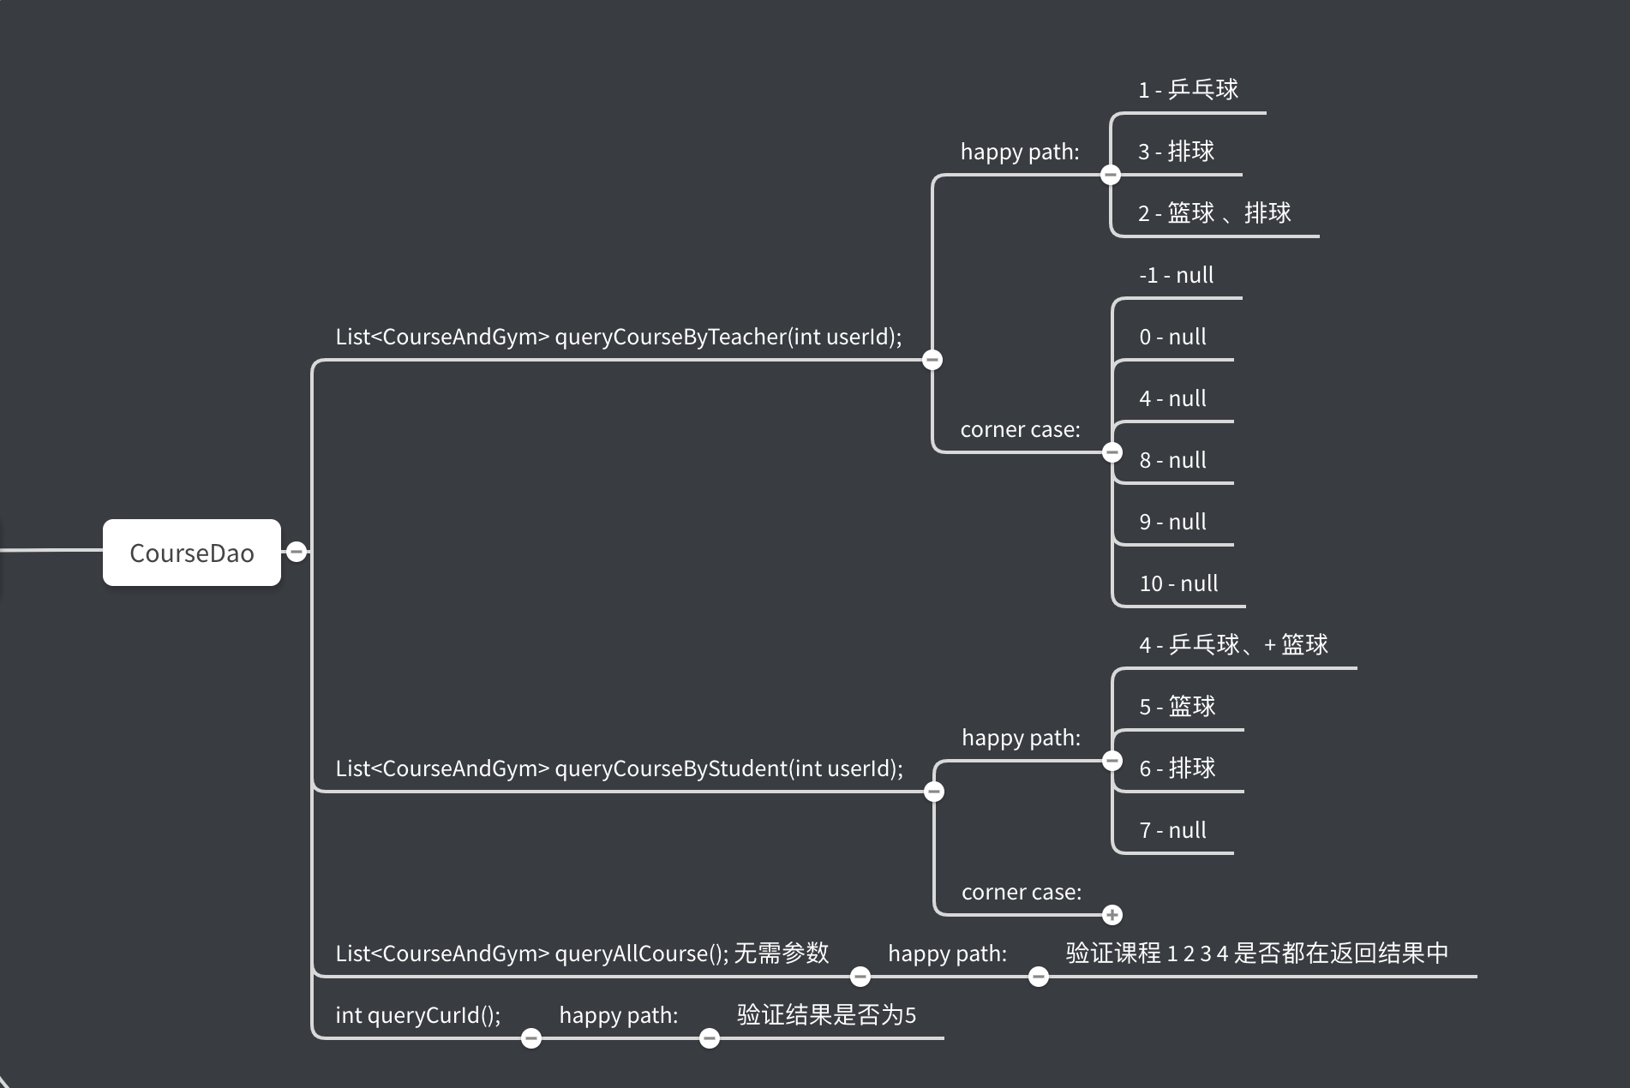
DAO层测试-用例设计
单元测试-DAO层
DAO层设计-用例设计展开

Slide 13
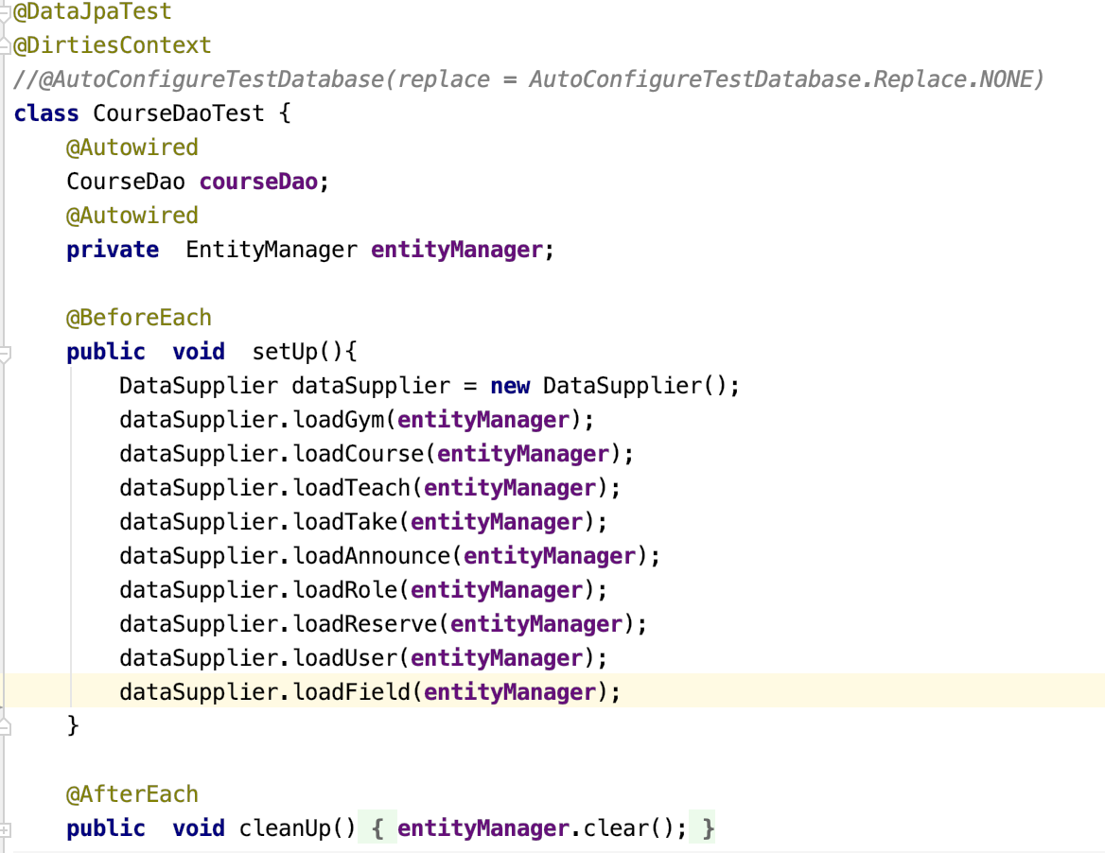
单元测试-Dao层
Dao测试-@DataJpaTest

Slide 14
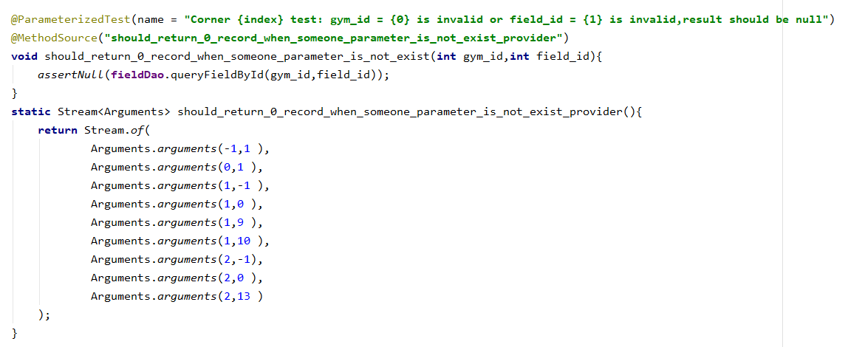
单元测试-Dao层
Dao测试-@ParamerizedTest

Slide 15
单元测试-Dao层
Dao测试-ISSUES
ISSUE-1 : 查询可用场馆时，查询出的场馆结果少于实际可用场馆。
ISSUE-2: 查询可用场馆时，weekday 参数不合规范，返 回全部场馆，而不是返回空结果。
ISSUE-3 : ReserveDao 中查询全部预约纪录时，同一条纪录会返回两次。
ISSUE-4 : TeachDao 中 int findUserIdByCourseId(int courseId 方法调用时无有效响应。

Slide 16
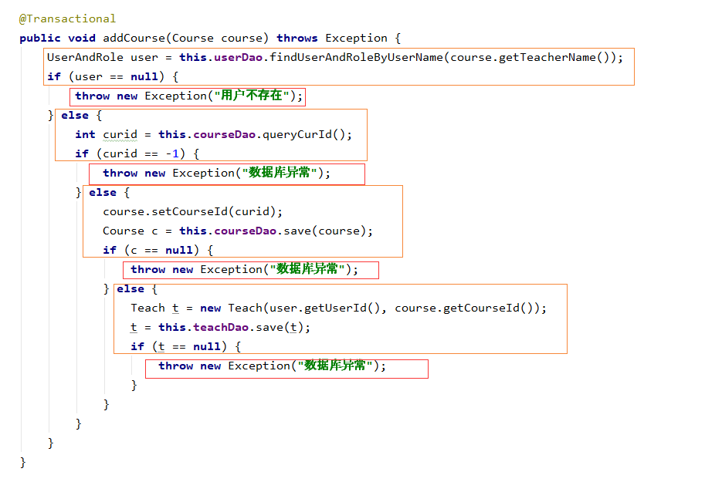
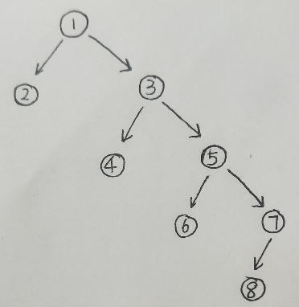
单元测试-Service层
对某些复杂路径画控制流图，对得到的路径进行测试

Slide 17
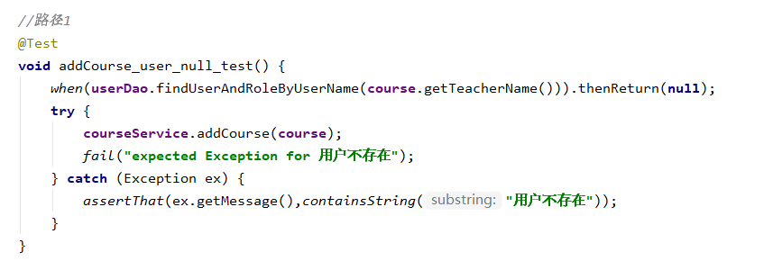
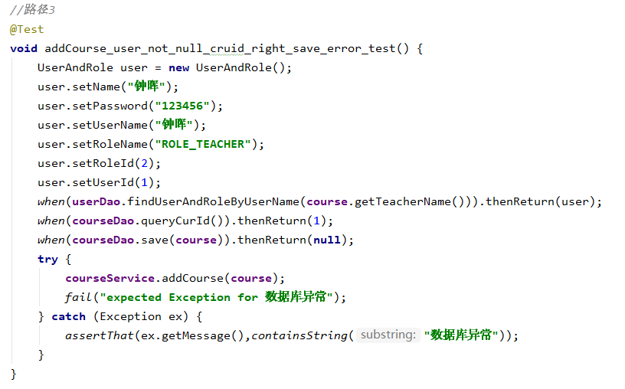
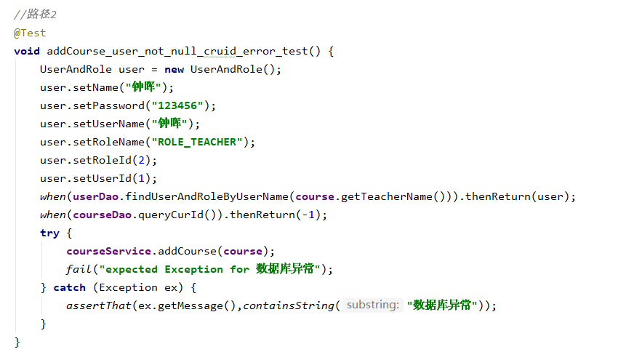
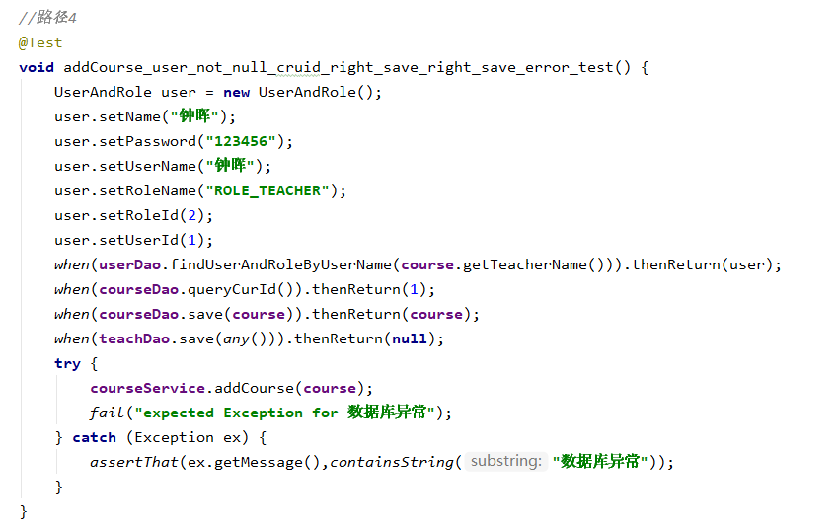

Slide 18
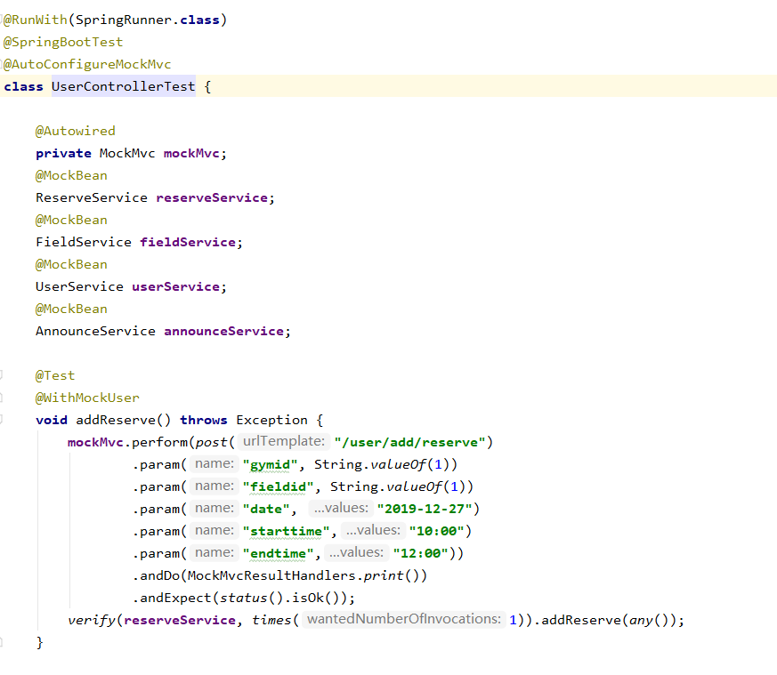
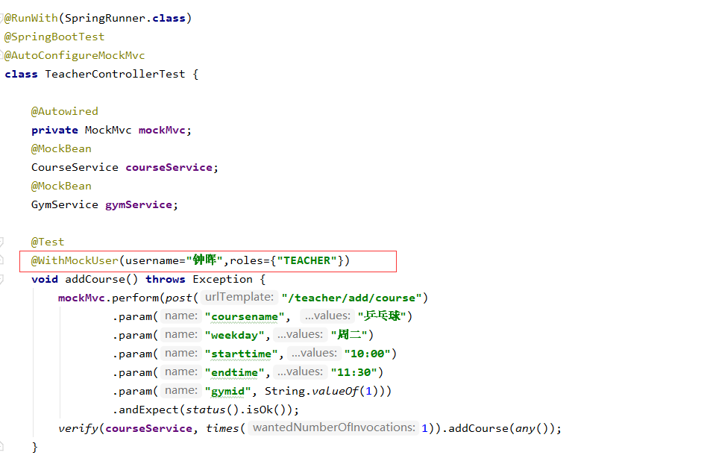
单元测试-Controller层
因为Security安全验证，所以应用@WithMockUserMock用户登录，才能正常进行测试
因为发布课程需要TEACER角色，所以提供具体roles
因为添加预约所有角色都可，所以无需提供具体roles

Slide 19
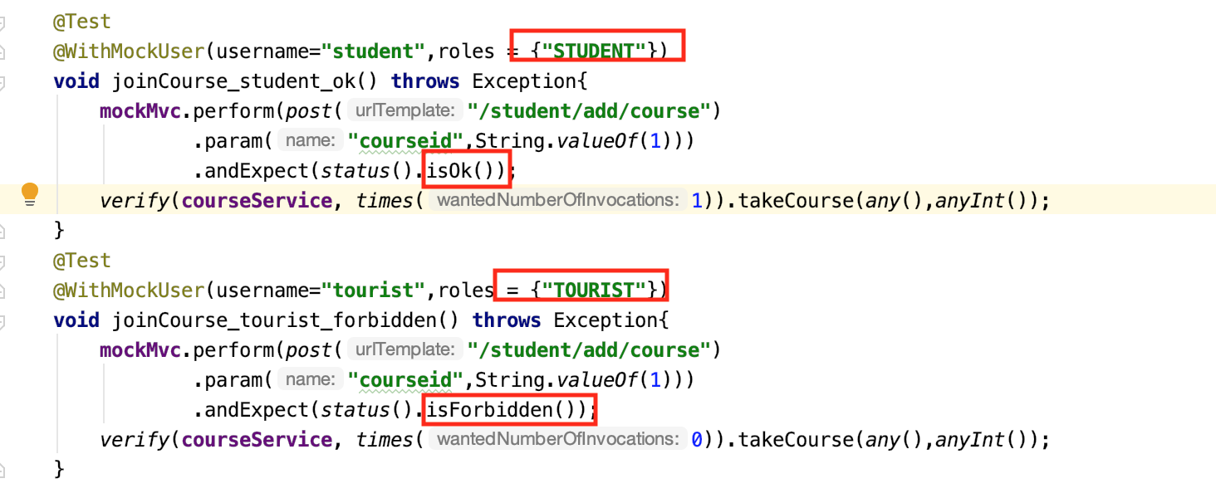
单元测试-Controller层
学生用户可以正常添加课程的功能，而游客会被禁止。

Slide 20
接口测试
Notes:
使用方法： 【更改文字】：将标题框及正文框中的文字可直接改为您所需文字 【更改图片】：点中图片》绘图工具》格式》填充》图片》选择您需要展示的图片 【增加减少图片】：直接复制粘贴图片来增加图片数，复制后更改方法见【更改图片】 【更改图片色彩】：点中图片》图片工具》格式》色彩（重新着色）》选择您喜欢的色彩 下载更多模板、视频教程：http://www.mysoeasy.com

Slide 21
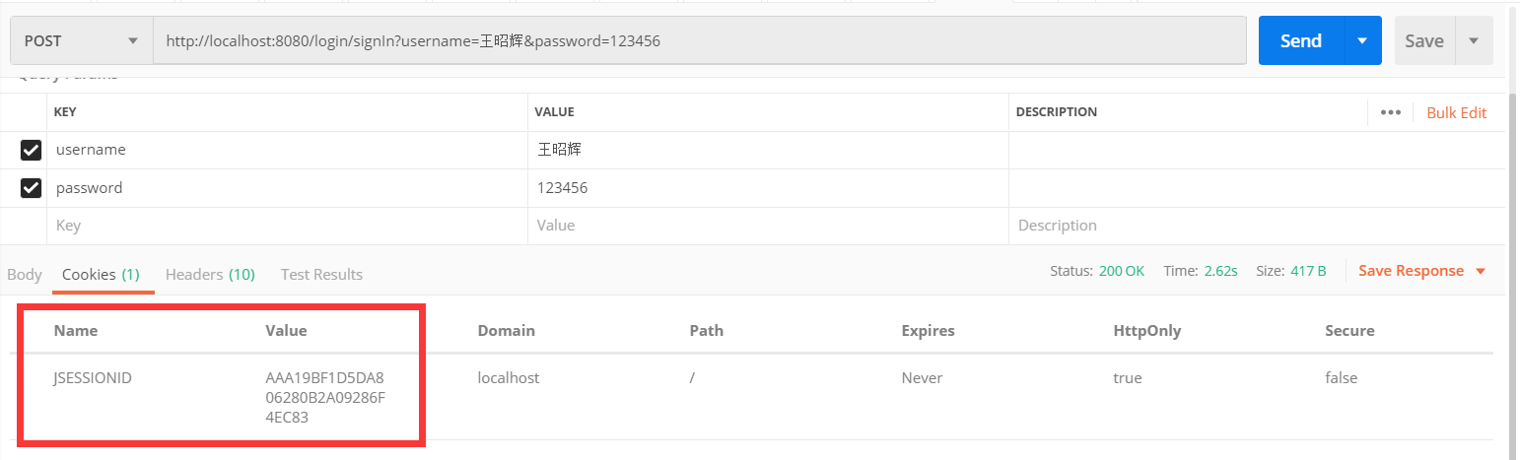
接口测试-Postman
登陆：因为Security安全验证，所以需要登录后获取cookie，在接下来的接口访问中将cookie填入Headers中才能正常测试。

Slide 22
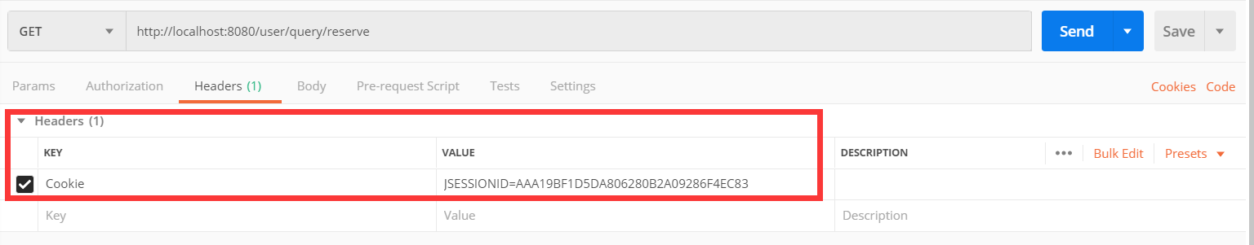
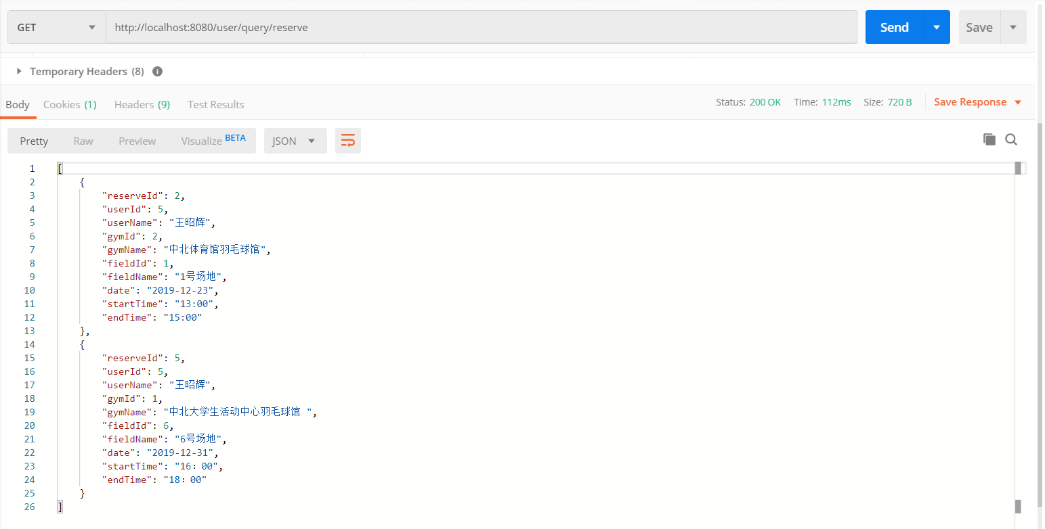

Slide 23
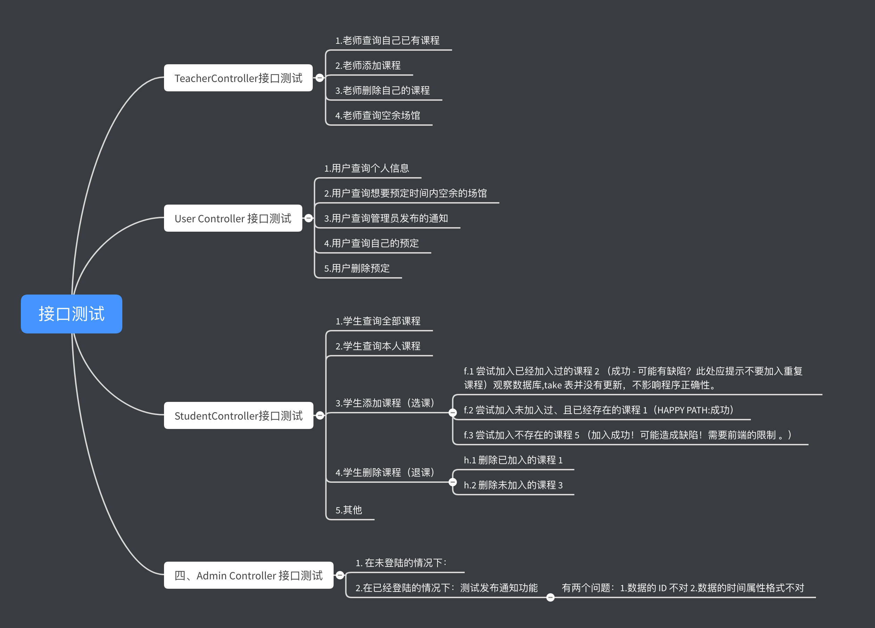
接口测试-用例设计

Slide 24
接口测试
接口测试-ISSUES
ISSUE-1: 在 TeacherController 接口测试中发现：当老师 查询可用场馆时，程序出错：无法准备 SQL。
ISSUE-2: 在 Student Controller 接口测试中发现：某个学 生尝试加入自己已经加入的课程，仍然会提示加入成功。
ISSUE-3: 在 Student Controller 接口测试中发现：某个学 生尝试删除自己已经加入的课程，程序会出错。
ISSUE-4: 在 Student Controller 接口测试中发现：某个学 生尝试加入不存在课程，程序会返回成功。
……

Slide 25
系统测试
Notes:
使用方法： 【更改文字】：将标题框及正文框中的文字可直接改为您所需文字 【更改图片】：点中图片》绘图工具》格式》填充》图片》选择您需要展示的图片 【增加减少图片】：直接复制粘贴图片来增加图片数，复制后更改方法见【更改图片】 【更改图片色彩】：点中图片》图片工具》格式》色彩（重新着色）》选择您喜欢的色彩 下载更多模板、视频教程：http://www.mysoeasy.com

Slide 26
性能测试
Notes:
使用方法： 【更改文字】：将标题框及正文框中的文字可直接改为您所需文字 【更改图片】：点中图片》绘图工具》格式》填充》图片》选择您需要展示的图片 【增加减少图片】：直接复制粘贴图片来增加图片数，复制后更改方法见【更改图片】 【更改图片色彩】：点中图片》图片工具》格式》色彩（重新着色）》选择您喜欢的色彩 下载更多模板、视频教程：http://www.mysoeasy.com

Slide 27

谢谢各位的聆听
Notes:
使用方法： 【更改文字】：将标题框及正文框中的文字可直接改为您所需文字 【更改图片】：点中图片》绘图工具》格式》填充》图片》选择您需要展示的图片 【增加减少图片】：直接复制粘贴图片来增加图片数，复制后更改方法见【更改图片】 【更改图片色彩】：点中图片》图片工具》格式》色彩（重新着色）》选择您喜欢的色彩 下载更多模板、视频教程：http://www.mysoeasy.com

